Slide 1
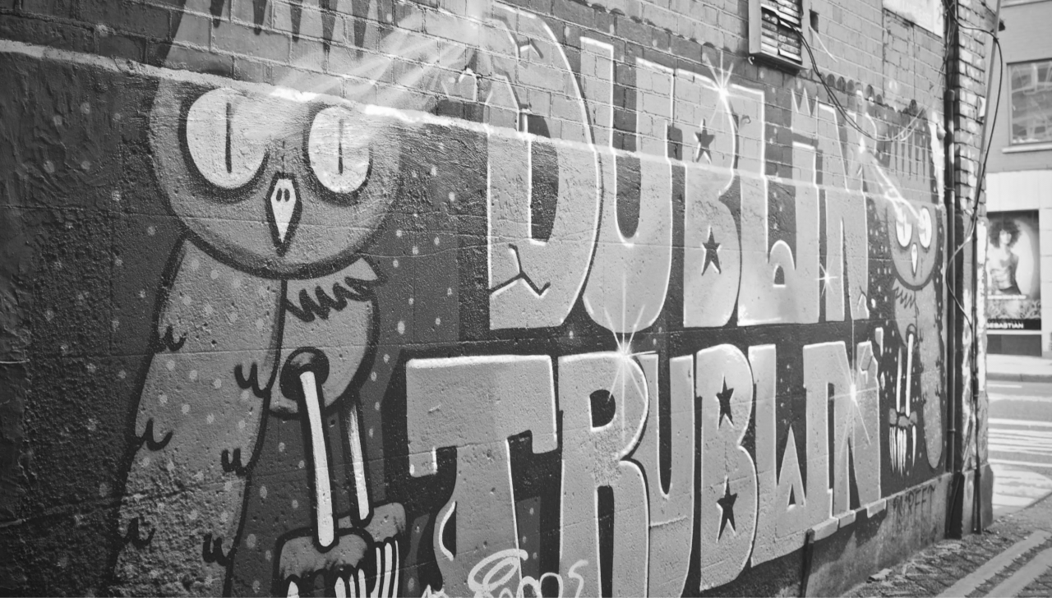
Different
Europe

Slide 2

contents
购物
交通
人文
美食
巴黎
伦敦
罗马

Slide 3
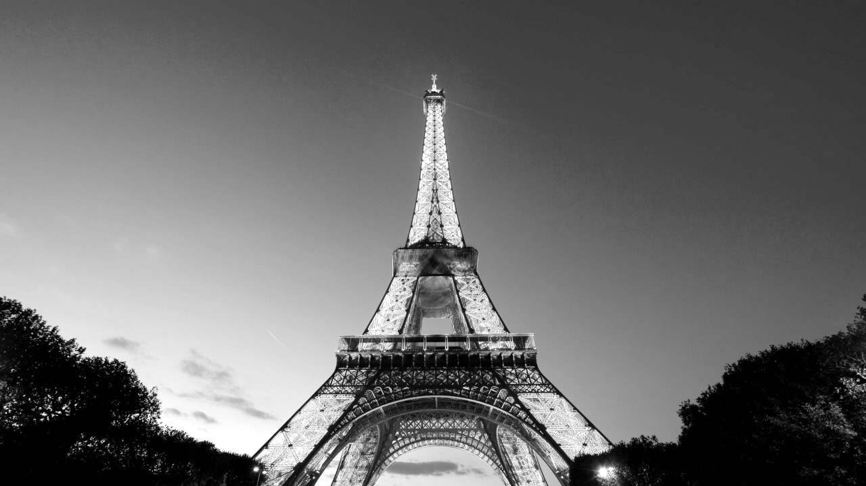
巴黎
Paris
YOU DON”T KNOW
HOLIDAY TRAVE
巴黎（Paris），是法国的首都、法国最大城市，是法国的政治、经济、文化、商业中心，也是欧洲第二大城市。巴黎是欧洲的公路、铁路交通的中心，也是世界航空运输的中心之一。
巴黎是历史名城、会议之都、创意重镇和美食乐园。巴黎居民为这座梦想之城带来缤纷活力，形成花都独一无二的印记。巴黎是世界著名的时尚与浪漫之都，利尔克曾说过的，“巴黎是一座无与伦比的城市。”

Slide 4
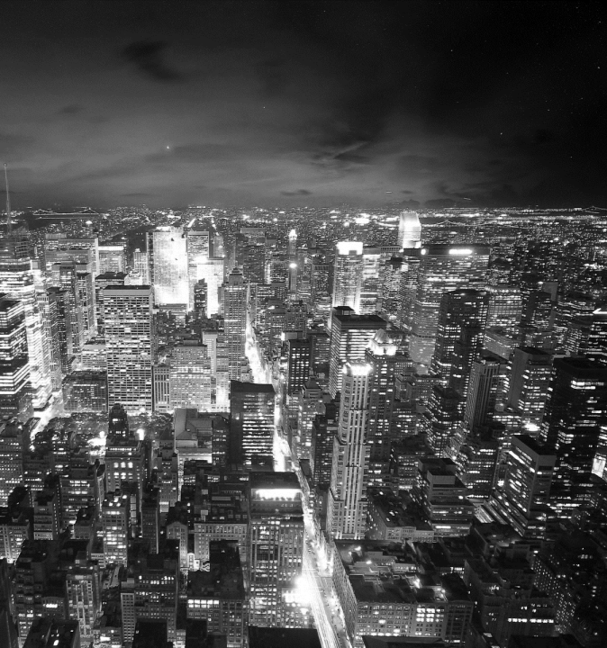
交通
TRANSPORTATION
巴黎是全球最繁忙的交通枢纽之一，世界第7大航空港，巴黎地铁是巴黎市内交通的主力军，共有14条主线、2条支线，地铁站遍布市内，其中最新建成的14号线非常现代化，是一条全自动无人驾驶的线路。公交线路有五十余条。连接市区与法兰西岛其他地区的交通由大区快铁（Reseau Express Regional，RER）负责，共有5条线路（A-E），它们亦贯穿巴黎市内。巴黎市区的四周还围着4条有轨电车线路（Tramway）。巴黎是法国的中心。从巴黎前往法国各地极为方便，法国国家铁路公司(SNCF) 已经建成多条高速轮轨列车（TGV），从巴黎前往里昂只需2小时，去马赛3小时。

Slide 5
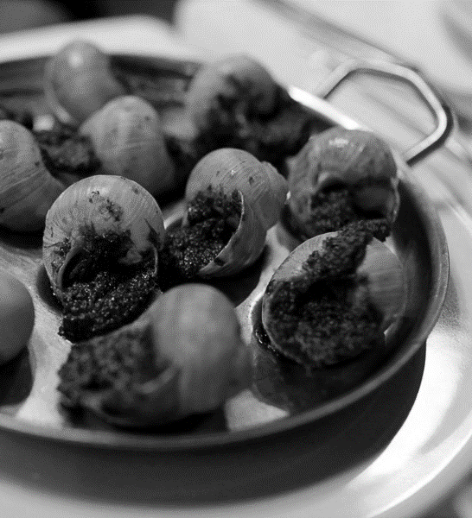
美食
CATE
法国蜗牛有“肉中黄金”美名的蜗牛营养丰富，极具药用价值。在众多食用蜗牛的国家中，法国蜗牛最有名气。法国蜗牛高蛋白、低脂肪，法国人一直将食用蜗牛视为时髦和富裕的象征。每逢喜庆节日，家宴上的第一道冷菜就是蜗牛。据统计，法国人每年要吃掉6万吨蜗牛肉，折合30万吨鲜活蜗牛，其中90%以上依靠进口。巴黎专营蜗牛食品的商店有500多家。法国蜗牛的烹调别具特色，一般以烤为主：在蜗牛肉上涂一层奶油，再将蜗牛肉与葱、蒜等一起捣碎，拌上黄油和调料，塞进洗干净的完整的蜗牛壳中，然后将“改装”过的“蜗牛”放入底下有6个圆孔的圆形铁盘内，搁在炉火上烘烤。等奶油烤化了，就可以取出蜗牛食用了。

Slide 6
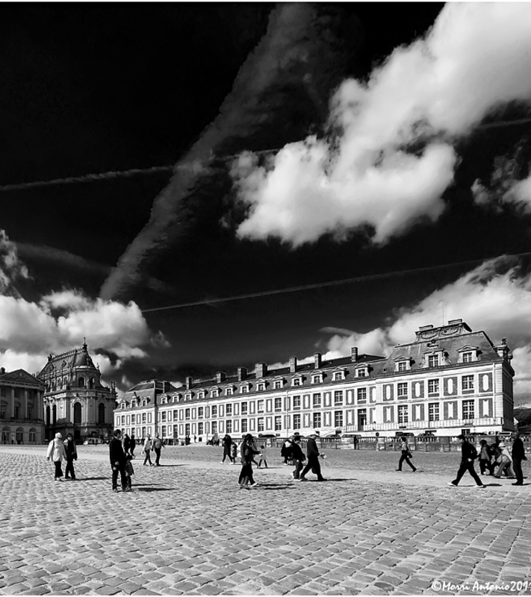
人文
HUMANITY
巴黎活在细节之中。巴黎人无论什么年龄，都像孩子一样，某一两天对一样新东西很着迷。虽不富足，却不乏安逸。这让我有兴趣跟随美国作家埃德蒙·怀特一起，走进了《巴黎，一个闲逛者的回忆》。
作家从上个世纪80年代移居巴黎开始追述，进入到阿拉伯人、犹太人巴黎生活区域。
文化人是巴黎社会生活灵魂。19世纪法国作家巴尔扎克、普鲁斯特、波德莱尔、兰波、乔治·桑、肖邦、王尔德、科莱特、热奈；20世纪毕加索、本雅明、纪德、萨特、波夫娃、加缪、罗兰·巴特、福科这一些文化名人，组成巴黎社会文化人群落。

Slide 7
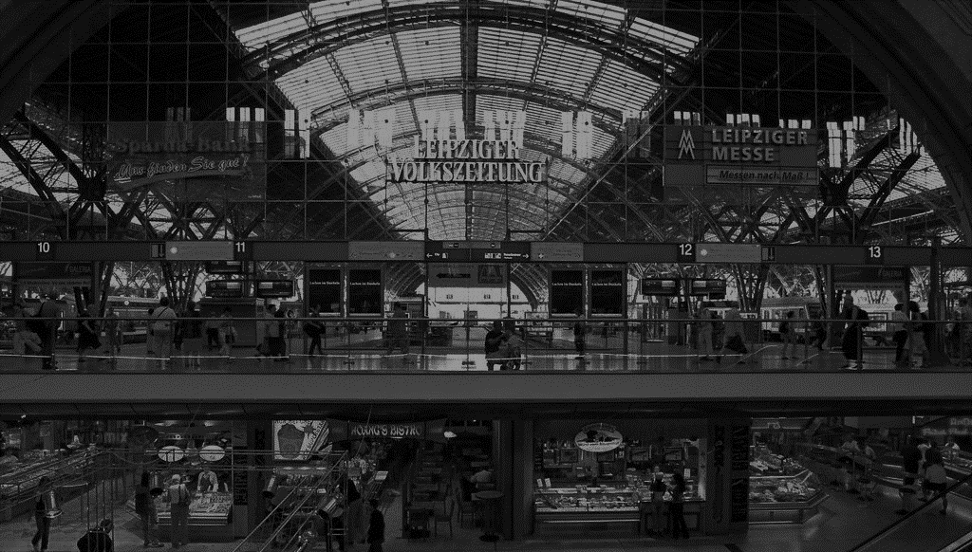
购物
SHOPPING
法国最出名的香水店要数sephora，几乎在每个城市都有他家的店铺，里面有好多国际品牌的香水，喜欢买香水的朋友一定要到这里转转。另外要说的是位于蔚蓝海岸的grasse是法国著名的香水城，这里同样是买香水的好地方。

Slide 8
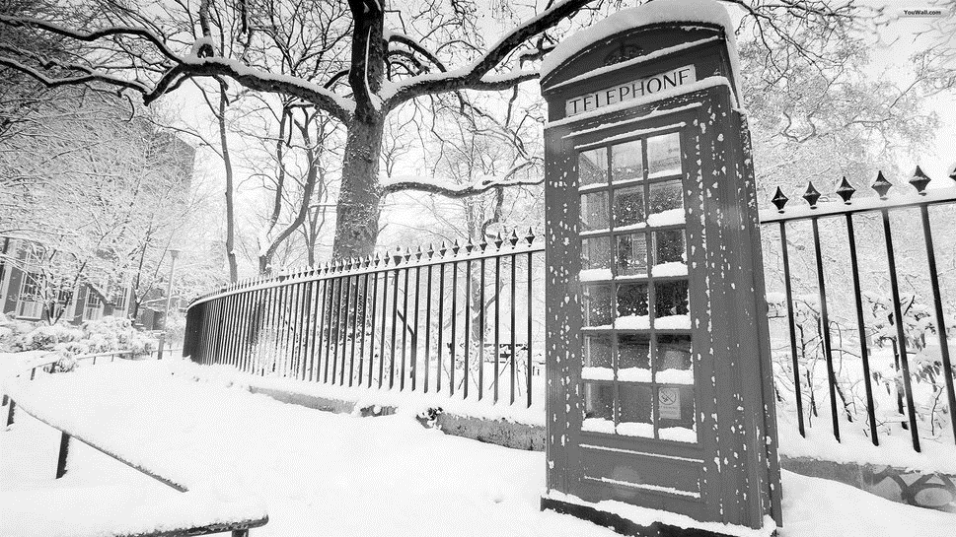
伦敦
London

Slide 9
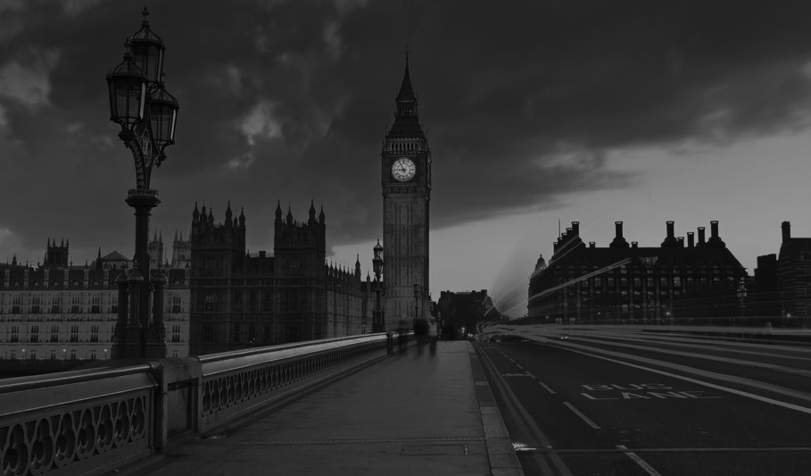
交通
伦敦交通是伦敦市长负责的四项政策范围之一，但市长在交通的财政管理权则受到限制，其行政机构为伦敦交通局（Transport for London，简称TfL）。伦敦的公共交通是世界上庞大的交通系统，但却有过度拥挤和信赖度不佳的问题，对此伦敦政府准备了多项大型的交通投资计划，包含为了奥运会所投入的70亿英镑改善计划。
TRANSPORTATION
伦敦的地铁、公共汽车和出租车都是方便的交通工具，当你漫游伦敦时，它们会给您带来极大的便利。公共汽车交通工具中最令游客跃跃欲试的是红色双层巴士，在伦敦没有什么能比乘公共汽车更方便更令人惬意的了。乘坐一次伦敦的公共汽车，会使你终生难忘。乘巴士的方法，伦敦有两种巴士穿梭于大街小巷

Slide 10
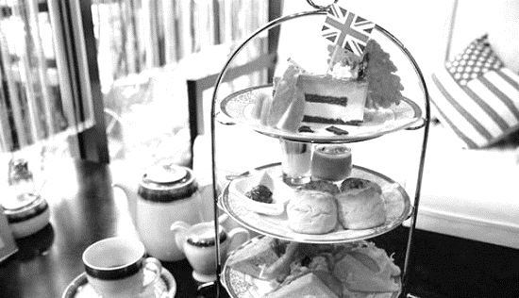
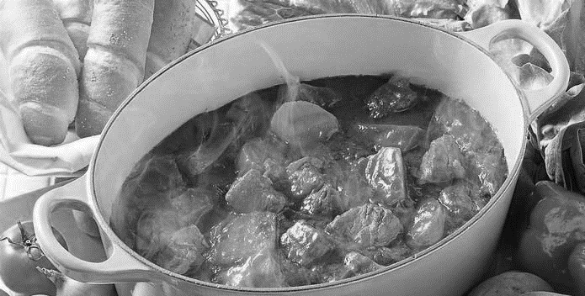
美食
英国下午茶
英国下午茶闻名遐迩，一般耗时至少一小时。伦敦人喝下午茶并非随意地吃些点心，通常是搭配成套，包括一壶茶及一份点心。点心有三明治、奶油松饼或是小蛋糕。在伦敦吃正宗英国下午茶的地方不少，其中Savoy酒店和里兹大酒店都是非常热门的下午茶地点。
CATE
爱尔兰炖牛肉
它是爱尔兰的一道传统菜。你如果喜欢可以在这道炖菜里加上各种时蔬，比如胡萝卜，白萝卜，蘑菇等等，有时候一点小小的创意，会给你的菜式带来意想不到的效果。这道爱尔兰炖牛肉的小秘密就是啤酒的使用，传统的做法是用爱尔兰的黑啤来炖煮牛肉，比如Guinness。

Slide 11
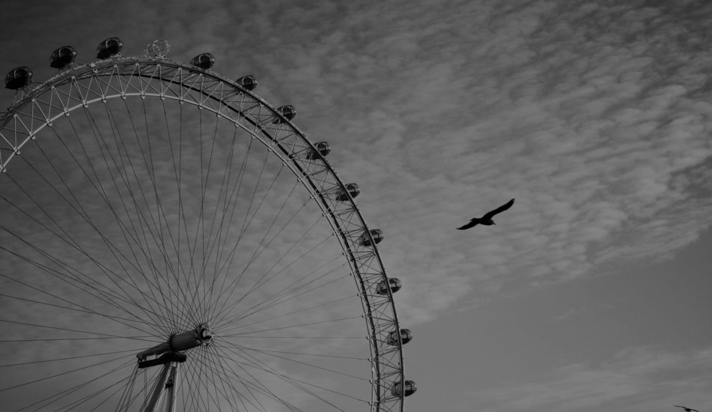
人文
HUMANITY
第二次世界大战后的1944年，由于伦敦人口的急剧膨胀，权威人士提议并计划在距离伦敦城20-30英里的周边地区地方建立卫星城并吸引熟练工人从伦敦来到卫星城工作，从而减轻伦敦城市人口过多的压力。
20世纪50年代开始，伦敦进入繁荣时代，汽车和飞机制造业发展的很快。码头也非常繁忙，从业人员已经达到30,000人。但从20世纪60年代开始，因大英帝国的逐渐瓦解而受到影响。
尽管从1945年以来移民到伦敦的外来人口已经明显的减少，但在20世纪后几年中人口又在迅速的增长。
泰晤士河穿过伦敦，将城市划分为南、北两部分。自罗马人定居于此后，河上逐渐建起了一座座的桥梁，而其中最著名的就是伦敦塔桥。

Slide 12
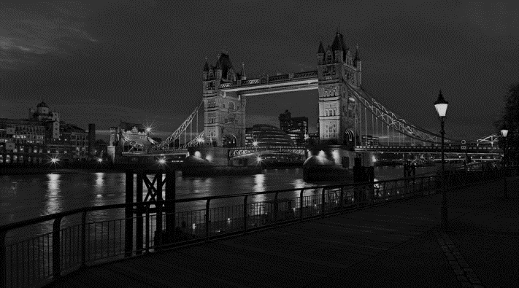
购物
SHOPPING
伦敦是一个购物天堂，既有为英国皇室提供服务的老店，又有街头露天小店，多数商店在10：00-18：00营业，周四为深夜购物日，不少商店营业到19:00或20:00。街头小商店周末也有许多依旧经营，吸引了众多女士前往。伦敦市内每年有两次大减价，夏季减价折扣约在30%-50%，时间是每年6月第四周到7月第二周的三周期内。冬季减价折扣约在40%-60%，时间是从圣诞节到1月末。

Slide 13
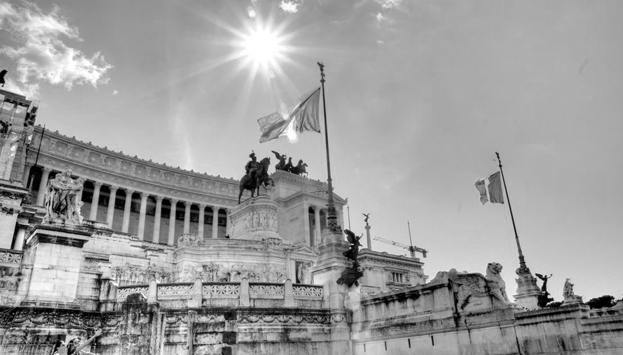
罗马
Roma

Slide 14
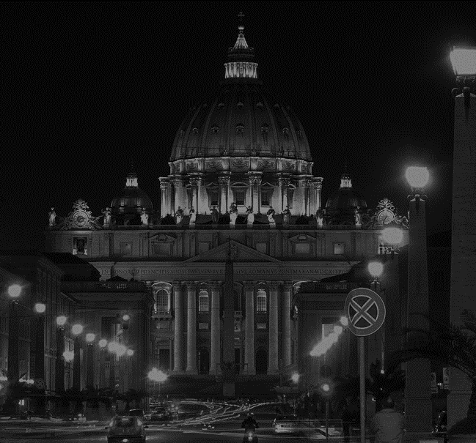
交通
TRANSPORTATION
罗马有“条条大道通罗马”之称，形象地表明了罗马作为意大利的交通枢纽。它有铁路、公路通往全国各地。罗马处于地中海地区的中央位置，也是国际空运的中心之一。
1、机场与特米尼车站之间有莱昂纳多机场特快Leonard Express，车程约30分钟，在售票处买票的话是9.5欧元，在车上购买就要14欧元。机场到特米尼车站的运营时间是6∶37～23∶37，每30～60分钟一班，车站到机场的运营时间是5∶52～22∶52。
2、从机场到台伯提那Tibutina车站的列车，全程约40分钟，票价5欧元。机场出发运营时间是6∶27～21∶27，每30～60分钟一班， 台伯提那车站出发运营时间是5∶36～20∶36每15～60分钟一班，21∶36～22∶36每30分钟一班。在台伯提那车站可以转乘地铁B线。

Slide 15
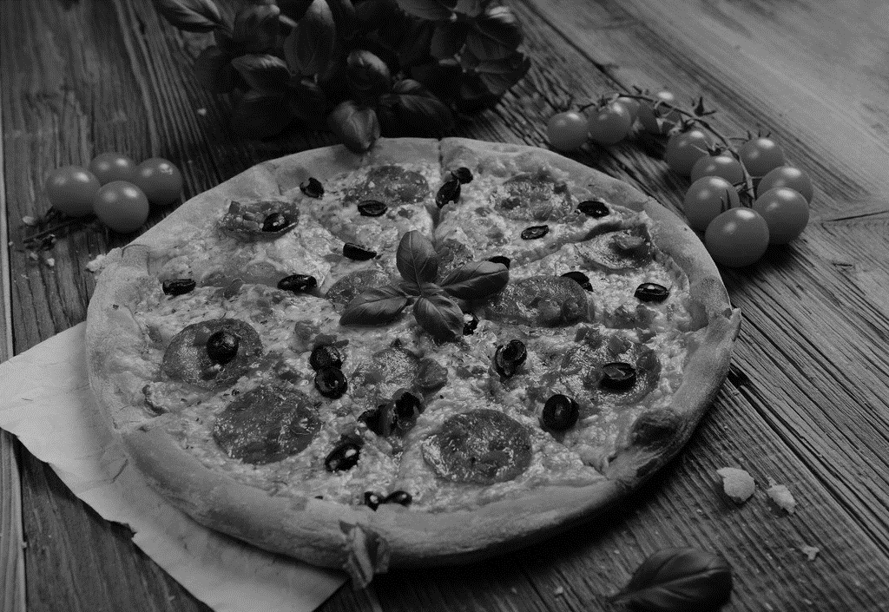
美食
意大利比萨
据说古罗马时期，就已经有了最初形状的比萨，但是直到距今二百年前，才由意大利面包师那不勒斯制成了类似于现在的比萨，风靡一时，今天那不勒斯是最正宗意大利比萨的产地。
CATE
PPT模板下载：www.1ppt.com/moban/ 行业PPT模板：www.1ppt.com/hangye/
节日PPT模板：www.1ppt.com/jieri/ PPT素材下载：www.1ppt.com/sucai/
PPT背景图片：www.1ppt.com/beijing/ PPT图表下载：www.1ppt.com/tubiao/
优秀PPT下载：www.1ppt.com/xiazai/ PPT教程： www.1ppt.com/powerpoint/
Word教程： www.1ppt.com/word/ Excel教程：www.1ppt.com/excel/
资料下载：www.1ppt.com/ziliao/ PPT课件下载：www.1ppt.com/kejian/
范文下载：www.1ppt.com/fanwen/ 试卷下载：www.1ppt.com/shiti/
教案下载：www.1ppt.com/jiaoan/ PPT论坛：www.1ppt.cn

Slide 16
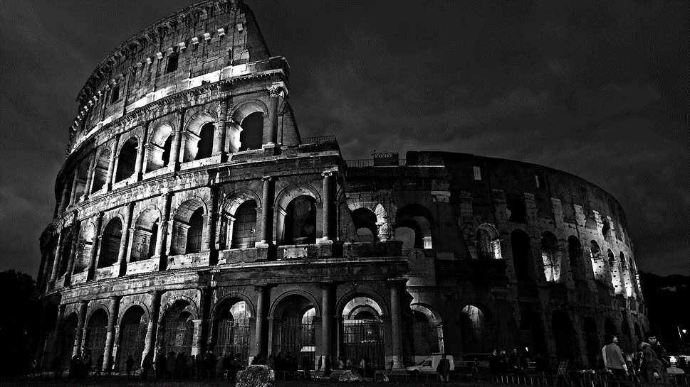
人文
罗马为意大利首都，也是国家政治、经济、文化和交通中心，世界著名的历史文化名城，古罗马帝国的发祥地，因建城历史悠久而被昵称为“永恒之城”。其位于意大利半岛中西部，台伯河下游平原地的七座小山丘上，市中心面积有1200多平方公里。
罗马是全世界天主教会的中心，有700多座教堂与修道院，7所天主教大学，市内的梵蒂冈是天主教教皇和教廷的驻地。
罗马与佛罗伦萨同为意大利文艺复兴中心，现今仍保存有相当丰富的文艺复兴与巴洛克风貌。1980年，罗马的历史城区被列为世界文化遗产。
HUMANITY

Slide 17
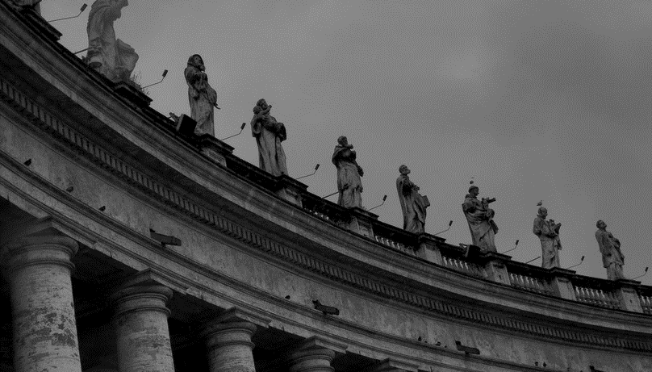
购物
欧洲处处购物天堂，但意大利可说是“天堂中的天堂”。在罗马，从特别高级的用品到时髦的小东西样样俱全。
SHOPPING
名店如Etro，ArmaNi，Prada和Gucci，在罗马都只是一间小店。因为是原产地，价格都较为便宜，而且正因为小，所以店员往往有更出色的产品知识，也能享受更好的服务。但如果只追逐名牌而忽视了其他小店就非常可惜，因为几乎每家小店都有自己的货源，甚至是自制自销的货色，常有意外的惊喜。这许多BoMtiqUe的各有个性，使人特别喜欢在意大利购物。
是欧洲最容易买到又好又便宜的东西的地方。除了时装首屈一指外，这里的皮具、文具、瓷器、玻璃制品，都是享誉世界的，宗教工艺品也是别具罗马地方风味的上佳纪念品。罗马的大型百货公司在欧洲并不出色，但有许多精致的小店，从鼎鼎大名的名牌到默默无闻（但商品品质往往非常高）都有。

Slide 18
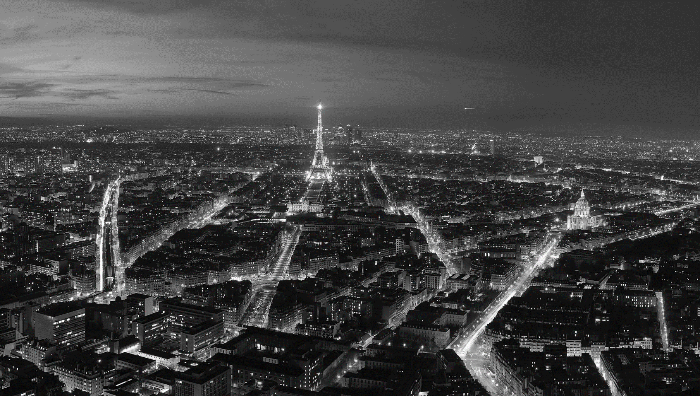
Different
Europe
Have fun!

Slide 19
更多精品PPT资源尽在—优品PPT！
www.ypppt.com
PPT模板下载：www.ypppt.com/moban/ 节日PPT模板：www.ypppt.com/jieri/
PPT背景图片：www.ypppt.com/beijing/ PPT图表下载：www.ypppt.com/tubiao/
PPT素材下载： www.ypppt.com/sucai/ PPT教程下载：www.ypppt.com/jiaocheng/
Notes:
模板来自于 http://www.ypppt.com

